Slide 1
수학이 재밌어요!
종스크롤 슈팅게임
By. 홍은실
Notes:
오늘 저는 여러분들께 이 프로젝트 기간 동안의 저의 결과물과 그 과정을 공유하려 합니다.

Slide 2
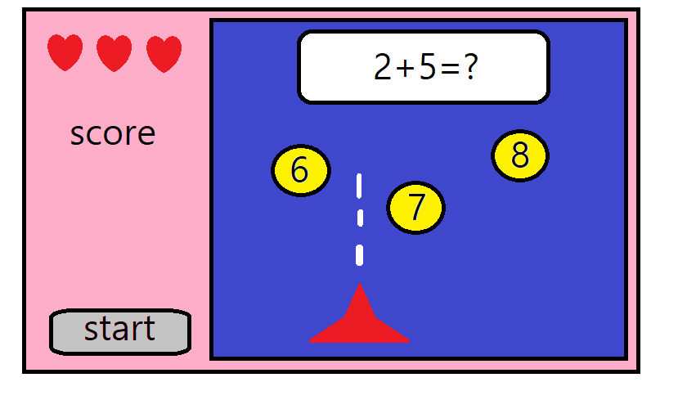
타깃 과 목표
어린이
수학 공부
슈팅 게임
개발 환경과 적용기술
Window
Vidual Studio Code
Html5 & CSS - 디자인틀
Javascript – 기능구현
JQuery –애니매이션 구현
Notes:
아이엄마 – 유난히 교육쪽 관심이 많음
어차피 만들꺼 좀더 유익한 게임을 – 어린이를 위한 수학이 가미된 슈팅게임을 만들어보자 해서 구상하게됨
윈도우에서….

Slide 3
계획
목표
-아스키 코드를 활용한 키조작 -Math.random 활용 (순서가 다른 문제 생성) -Math.random 활용 (자동 보기 생성) -배열을 통한 스테이지 구현 (덧셈.뺄셈.곱하기) -사운드 추가 -JQuery 사용한 애니메이션 추가
Notes:
배우지는 않았지만 W3cschool 뒤져서 사운드 추가나 제이쿼리를 사용해 애니매에션 추가 도전하기로 계획을 했습니다.
누구나다 그럴듯한 계획은 가지고 있죠…….

Slide 4
개발 일정
1일차 – 디자인, 우주선 이동 조작, 슈팅 기능, 스위치 완료
2일차 – 적군과 문제 생성, 점수와 생명 연동 완료
3일차 – 적군의 이동 문제 해결, 답과 보기 겹침 문제 해결
4일차 – 효과 추가 (충돌 이미지 , 소리)
2~4일차 – 계속 겹침 문제 해결 시도
5일차 –최종 점검 밑 오류 해결 시도

Slide 5
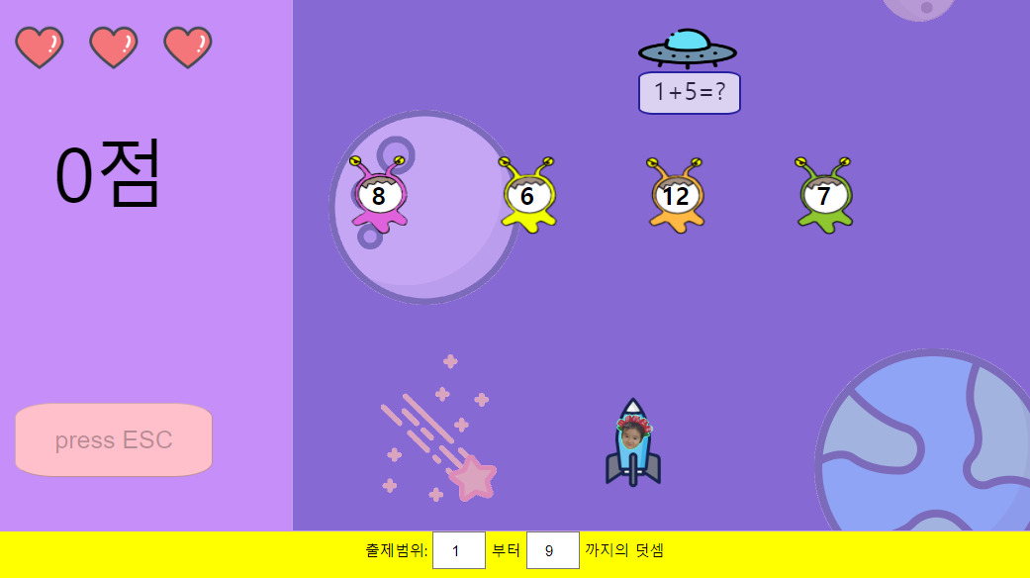
결과
목표 | 성공여부
-아스키 코드를 활용한 키보드 조작
-제이쿼리 사용 애니매이션 적용
-Math.random 을 활용한 자동 문제 생성
-Math.random 을 활용한 자동 보기 생성
-사운드 추가
-배열을 통한 스테이지 구현
Notes:
계획되로 되는듯 했으나. 랜덤으로 보기생성하는 중에 겹치는 숫자들이 나오기 시작했고, 그 숫자들이 안겹치게 하기위해서
이방법 저방법을 시도하다가… 무한 루프에 빠졌습니다…. 배열없이 진행된던 상황엥서 다시 배열을 생성하고 체크하고 시간적으로
불가능할꺼라고 판단되어. 적어도 답과는 안겹치게 보기끼리 최대한 안겹칠수있도록 임시로만 해놨습니다.
사운드 추가는 쉬울꺼라고 생각했는데… 실패했어요…
초반에는 덧셈뿐 아니라 뺄샘 혹은 곱하기 문제까지 만들어내고 싶었는데. 이제 제가 생각하는것만큼 단순하게 접근이 안되더라구요.
선생님은 분명 더 쉽다고 했는데…. 전 성공하지 못했습니다. 시간안에 안될것 같아서 과감하게 포기하고 대신 좀더 실용적인 방법을 선택했습니다.

Slide 6
게임의 난이도 조절
<input>
유저가
직접
범위
지정
Notes:
개인적으로 저는 이게임의 이부분이 가장 마음에 들어요. 굳이 스테이지를 만들지 않고 유저가 스스로 게임의 난이도와 범위를 지정할수 게 만들었습니다.
적은 노력으로 무수한 스테이지를 만든것이라고 생각합니다.

Slide 7
기록
계획
객체지향
Notes:
이 프로젝트를 하면서 많이 힘들었던점은.
제가 처음부터 너무 계획 적이지 못했어서,,,, 좀 많이 왔다 갔다 했어요, 배열만들었다 배열 없앴다. 그러면서 다른 로직도 다꼬이고 다시 만들고… 시간 낭비가 너무 많았었습니다.
그래서 계획이 정말 중요하다고 느껶고 다음 프로젝트에는 좀더 채계적이고 계획 적일 필요가 있다고 느꼈구요
또 주석을 잘 안다는 성격이기도하고 제가 해논걸 잘 기록 안하니깐 선생님한테 의견을 전달하거나 질문을 하는데도 어려움이 있더라구요 그래서 기록의 중요성도 다시 한번 느꼈습니다.
스크립팅을 배우면서 느낀게 전 참 절차지향적 사고를 가진 사람이라고 생각이 들더라구요… 객체지향적 사고가 선뜻 안떠올라요, 그래서 그런지 좀 비효율적인 코드가 많아서 선생님이 많이 줄여주셨어요
객체지향의 시선으로 바라보는 연습이 좀더 필요할것 같다고 생각했습니다.
여기까지가 제가 준비한 프레젠테이션 이구요
게임 돌아가는거 한번 보여 드리고 마치겠습니다.

Slide 8
게임시연
Notes:
게임 보여드리고 질문 있는지 물어보고 마침.

